Slide 1

Bezpečně na silnici
DUM_008/ ČLOVĚK A JEHO SVĚT/BEZPEČNĚ NA SILNICI/ VYDMUCHOV/ŠŤÁSTKOVÁ/ 2012
Střední škola, Základní škola a Mateřská škola, Karviná, příspěvková organizace
Autor: Taťána Šťástková

Slide 2
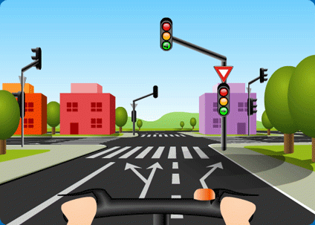
Jak se chovat na silnici
Dnes používáme k přepravě auta, autobusy, vlaky, letadla nebo lodě.
Doprava se musí řídit pravidly, aby nedocházelo k nehodám.
Dopravními značkami a semafory se musí řídit vozidla, chodci i cyklisté.

Slide 3
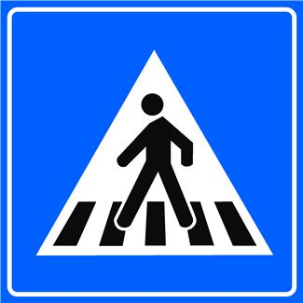
Jdu pěšky – jsem chodec
Pravidla :
- chodcům jsou určeny chodníky.
- po chodníku chodíme vždy vpravo.
- při přecházení silnice se rozhlédnu vlevo, pak
vpravo a ještě jednou vlevo.
- nepřebíhám silnici před jedoucím autem.
- přecházím silnici na vyznačeném přechodu
pro chodce.

Slide 4
SEMAFOR - PRO CHODCE
STŮJ BĚŽ

Slide 5

SEMAFOR - PRO ŘIDIČE

Slide 6
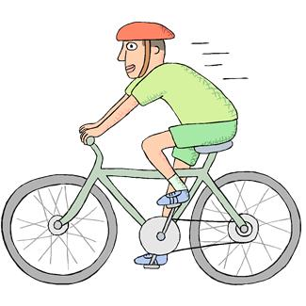
Jedu na kole – jsem cyklista
- po silnici jedu vpravo
- řídím se dopravními značkami
- mám v pořádku své kolo
- po chodníku jezdím po vyznačených trasách
- vždy mám cyklistickou přilbu

Slide 7
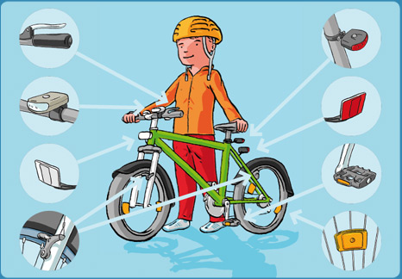
Co nesmí chybět na kole
- brzdy
- přední bílá odrazka
- zadní červená odrazka
- oranžové odrazky
na pedálech
- oranžové odrazky
na paprscích kol
- bílý světlomet
- červená svítilna
- ochranné kryty
na řídítka

Slide 8







DOPRAVNÍ ZNAČKY

Slide 9
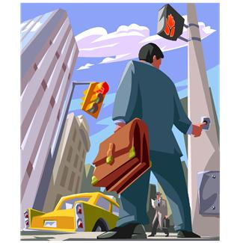
PAMATUJ :
Chodcům jsou určeny chodníky.
Po chodníku chodíme vždy vpravo.
Na chodníku se také nesmíme honit ani strkat, abychom neporazili jiné chodce.
Pokud pojedeš po chodníku nebo na stezce pro chodce na kolečkových bruslích, skateboardu nebo povedeš kolo, musíš se chovat tak, abys neohrozil ostatní chodce!

Slide 10
Zdroje:
http://office.microsoft.com/cs-cz/images
http://www.novinyvm.cz/2331-na-komunikace-jen-se-spravne-vybavenym-jizdnim-kolem.html
http://www.pankuzel.cz/pravidla/svetelne-signaly-a-pokyny-policisty/
http://www.pankuzel.cz/pravidla/svetelne-signaly-a-pokyny-policisty//
http://www.pankuzel.cz/images/znacky-01-svisle-02-prednost_01.gif

